Slide 1
Программирование на Python
Разбор задач

Slide 2

Поиск чётных и нечётных чисел в массиве
Для поиска чётного или нечётного числа необходимо создать проверку на остаток от деления текущего элемента на 2. Если остаток равен 0 – число чётное. В языке Python для проверки остатка используется операция x % 2, где x = проверяемому элементу массива
Указать размер массива вводом с клавиатуры. Сгенерировать случайный массив целых чисел заданного размера. Записать в отдельные массивы чётные и нечётные числа. Элементы данных массивов вывести в терминал

Slide 3
Минимальный и максимальный элемент в массиве
Для поиска максимального элемента массива необходимо провести поиск элемента, который будет больше текущего максимального значения. На первом шаге цикла изначальное максимальное значение должно быть равно 0. Тот же принцип работает и на поиск минимального элемента, но там необходимо сравнить с наибольшим числом, которое может попасться в массиве
Указать размер массива вводом с клавиатуры. Сгенерировать рандомный массив целых чисел заданного размера. В этом массиве найти наибольший и наименьший элемент. Сформировать случайный массив и перемножить его элементы на наибольшее из первого массива. Сформировать второй массив и выполнить умножение на минимальное значение.

Slide 4
Обход массива циклом While
Для обхода массива при помощи цикла с предусловием необходимо ввести счётчик итераций, изначально равный нулю. Условием выхода из цикла должен стать конец массива.
Сформировать случайный массив целых чисел. Пока в массиве не попалось трёхзначное число – перемножаем элементы на максимум этого массива. Целое число не трогаем, а все числа после него перемножаем на минимум из этого массива

Slide 5
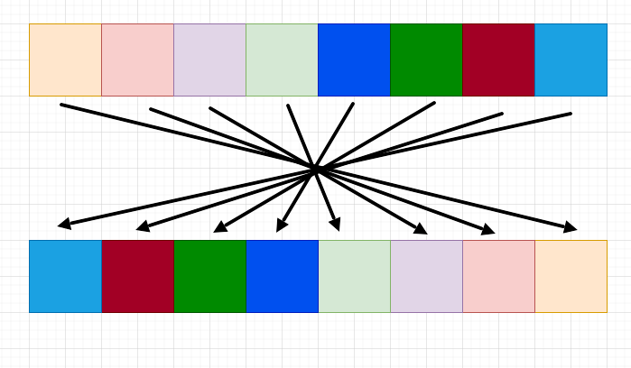
Параллельный обход массивов с разными индексами
Параллельный обход массива можно организовать в одном цикле. По условию задачи необходимо обратиться к I индексу верхнего массива и индексу, расположенному на месте (len – 1 - i), где len – длина массива
Сформировать два массива случайных целых чисел от 1 до 100. Перебором массива в цикле умножить первый элемент исходного первого массива на последний элемент исходного второго массива (и так далее по всем элементам). Конечный массив вывести в терминал

Slide 6
Поиск чётных и нечётных элементов
Для передачи случайного диапазона в функцию формирования рандомного числа помимо статичных значений можно передать как текущий элемент массива, так и значение, полученное по итогам работы некоторой функции
Сформировать случайный массив целых чисел. Пока в массиве не попалось трёхзначное число – перемножаем элементы на максимум этого массива. Целое число не трогаем, а все числа после него перемножаем на минимум из этого массива

Slide 7
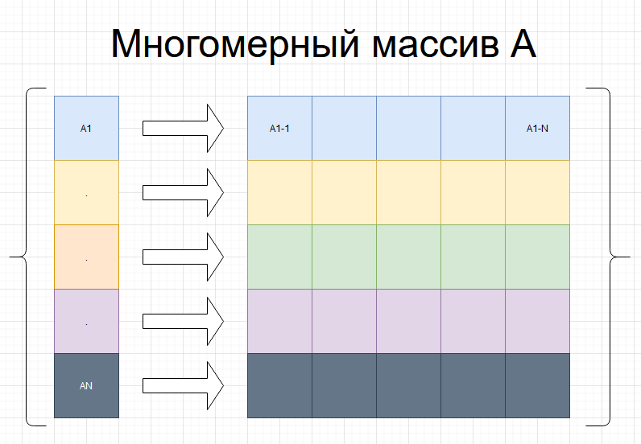
Многомерный массив
Многомерный массив – массив, каждый элемент которого является массивом. Обращение к элементу массива создаётся при помощи двойного индекса. Как и в обычном массиве можно хранить разнотипные данные

Slide 8
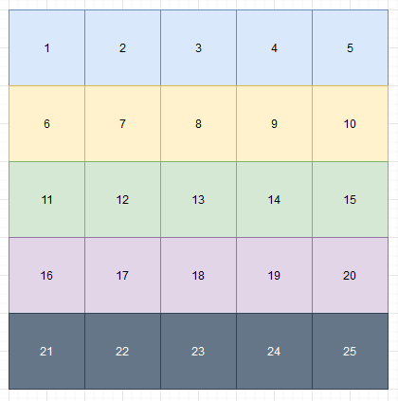
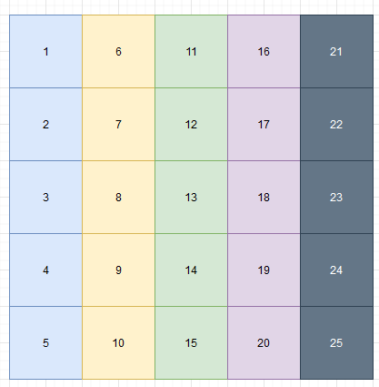
Транспонирование многомерного массива
Транспонирование многомерного массива представляет из себя замену строк и столбцов многомерного массива

Slide 9
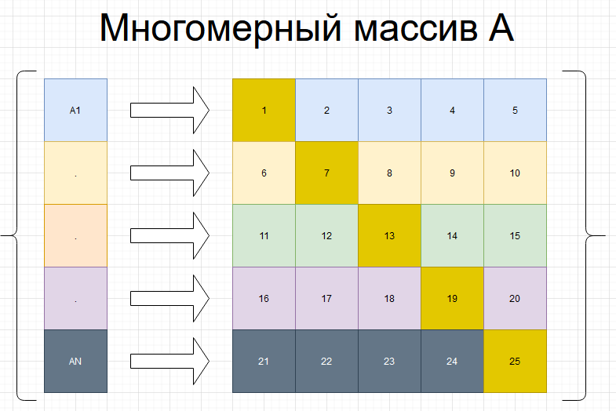
Диагональные элементы многомерного массива
Диагональные элементы массива – элементы, которые видны по диагонали, проводимой от верхнего левого к нижнему правому элементу. Идентифицируются одинаковыми индексами

Slide 10
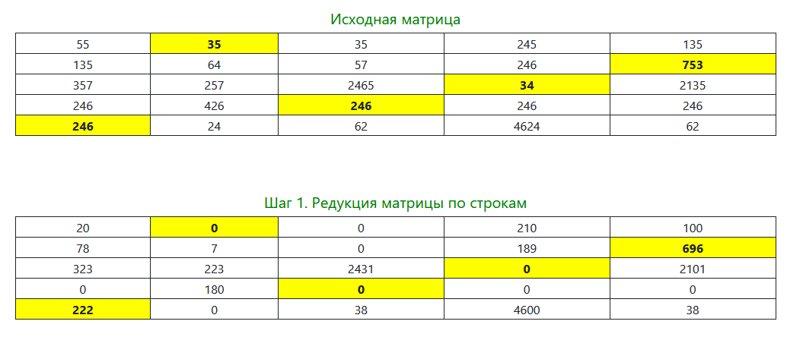
Редукция многомерного массива
Редукция массива представляет из себя поиск наименьшего элемента по строке / столбцу и вычитание этого элемента из всех элементов этой строки или этого столбца

